Slide 1


Universidad de Londres Preparatoria
Equipo: 1
Nombre | Asignatura | Fecha de ejecución del proyecto
Matilde Mateo Reyes | Historia | Agosto-Septiembre 2018.
Sócrates Carlos Villar Pérez | Geografía | Marzo-Mayo 2018.
Ciclo escolar: 2018-2019
Nombre del Proyecto: ALTERNATIVAS PARA UN MEJOR CRECIMIENTO Y BIENESTAR

Slide 2
Nombre del proyecto e Intención
Nombre del proyecto: ALTERNATIVAS PARA UN MEJOR CRECIMIENTO Y BIENESTAR.
INTENCIÓN: El alumno, conjuntando el contenido de los programas operativos con el conocimiento de su entorno y realidad social, adquieran las herramientas necesarias para exponer y promover alternativas que fomenten el crecimiento y bienestar del país.

Slide 3

Productos | Diapositivas
5. a. Producto 1. C.A.I.A.C. Conclusiones Generales. | 6 a 10
5. a. Producto 3. Fotografías de la sesión. | 12 y 13
5.b. Producto 2. Fotografía de organizador gráfico. | 15 y 17
5.c. Introducción o justificación. Descripción del proyecto. | 19
5.d. Objetivos y propósitos del proyecto. | 21
5.e. Preguntas generadoras. | 23
5.f. Contenido. Temas y productos propuestos. | 25
5.g. Planeación general. | 27 a 30
5.h. Reflexión, reunión de zona | 32 a 36

Slide 4
Productos | Diapositivas
5.1. Productos en orden consecutivo.
4. Organizador gráfico. Preguntas esenciales. | 39
5. Organizador gráfico. Proceso de indagación. | 41
6. A.M.E. General. | 43 a 46
7. E.I.P. Resumen. | 48 a 58
8. Elaboración proyecto. | 60 a 64
9. Fotografías de la sesión. | 66
10. Tipos de evaluación | 68 a 70
11. Evaluación. Formatos prerrequisitos. | 72 a 81
12. Evaluación. Formatos. Grupo heterogéneo | 83 y 84

Slide 5
Productos | Diapositivas
13. Lista de pasos para elaborar una infografía. | 86
14. Infografía. | 88
15. Reflexiones personales. | 90 y 91

Slide 6

PRODUCTO 1
Apartado 5a
*C.A.I.A.C. Conclusiones Generales*

Slide 7
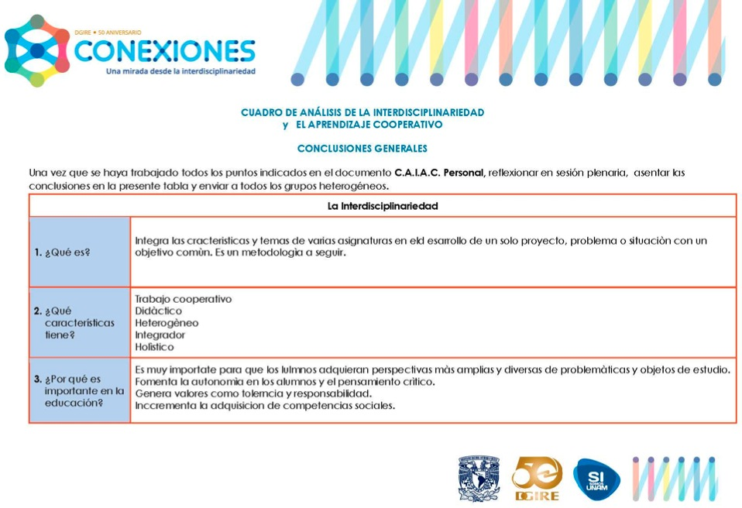

Slide 8
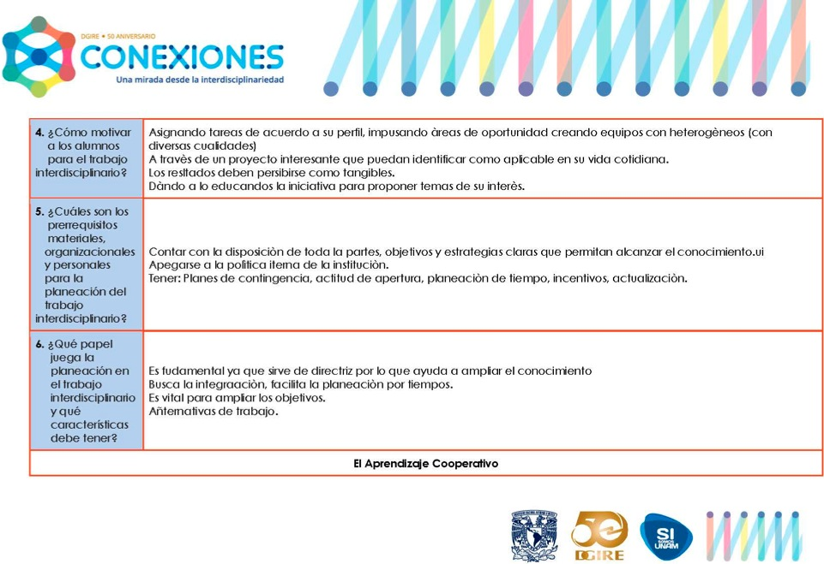

Slide 9
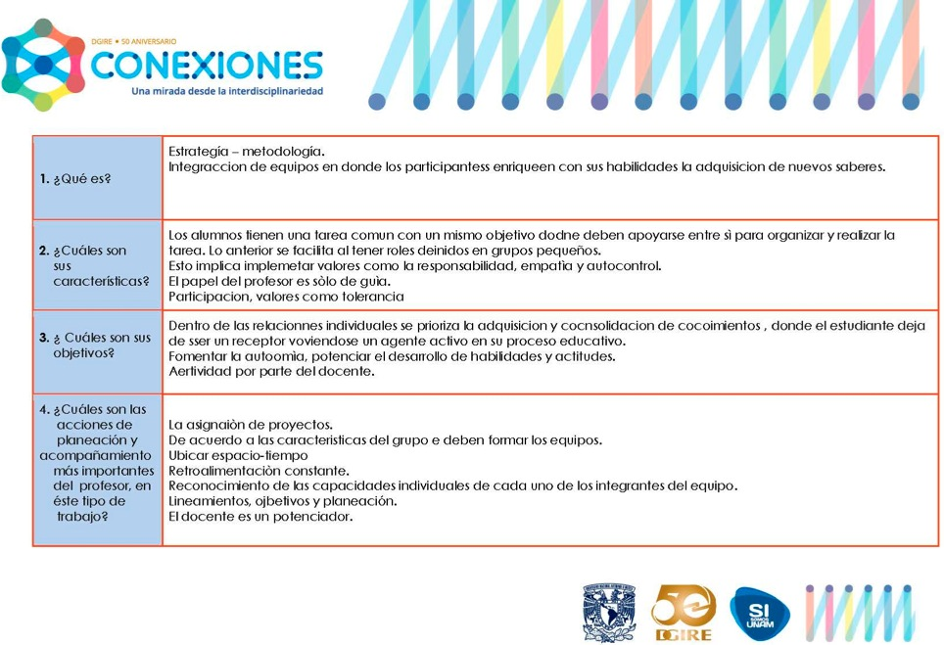

Slide 10


Slide 11
PRODUCTO 3
Apartado 5a
*Evidencia Fotográfica*

Slide 14
PRODUCTO 2
Apartado 5b
*Organizador Gráfico*

Slide 15
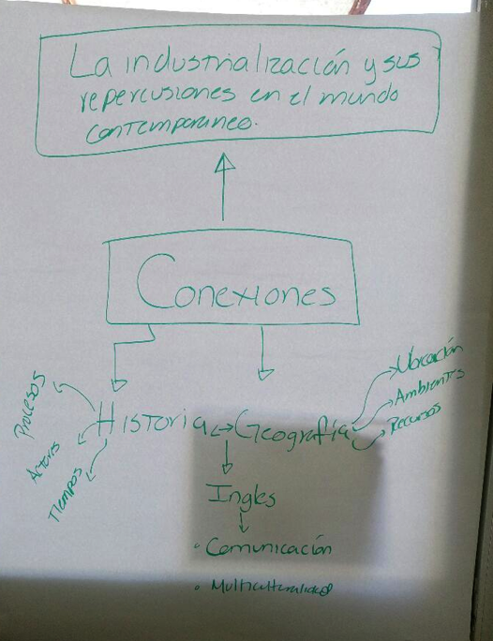

Slide 16
Segunda Reunión
Apartado 5b
*Organizador Gráfico Modificado*

Slide 17
ALTERNATIVAS PARA UN MEJOR CRECIMIENTO Y BIENESTAR
HISTORIA
GEOGRAFIA
REDISEÑO
El espacio geográfico.
Consecuencias de la concentración de la población.
Actividades económicas.
La industrialización y sus repercusiones en el mundo contemporáneo.

Slide 18
PROYECTO
Apartado 5c
* Contexto*

Slide 19
Introducción
A raíz de los resultados económicos tan alarmantes de la aplicación del modelo neoliberal y su repercusión en la mayoría de las familias mexicanas, se ve la necesidad, que los alumnos de preparatoria, conozcan, entiendan y actúen para lograr un mejor bienestar individual y colectivo.
Es por ello que el proyecto gira en torno a tres ejes:
Determinar la valoración y comprensión de las repercusiones económicas y sociales derivadas por la implementación del modelo Neoliberal.
Analizar como es la repartición de los recursos en diferentes regiones económicas del país.
Los estudiantes darán a conocer alternativas de crecimiento y bienestar con base en la planeación de posibles empleos rentables y sustentables.
Todo ello va encaminado a que el estudiante se sensibilice, asuma una postura crítica ante la creciente desigualdad social y actúe en consecuencia.

Slide 20
PROYECTO
Apartado 5d
* Objetivos*

Slide 21
OBJETIVO GENERAL
En el caso de Historia Universal se trabajará para que los alumnos comprendan los diversos procesos productivos derivados de la industrialización a fin de que sean capaces de explicar el porque de la aplicación del modelo Neoliberal actual y actúen en consecuencia en soluciones alternativas de crecimiento y bienestar social.
En la asignatura de Geografía, se trabajará para que los alumnos relacionen la triada “territorio-recursos-población” para que puedan explicar su repercusión en los aspectos social y económico del panorama actual.
PROPÓSITO
El alumno conjuntando el contenido de los programas operativos, con el conocimiento de su entorno y realidad social, adquieran las herramientas necesarias para exponer y promover alternativas que fomenten el crecimiento y bienestar del país.

Slide 22
PROYECTO
Apartado 5e
* Preguntas generadoras*

Slide 23
¿Existe realmente el empleo ideal para los jóvenes mexicanos?
¿Conoces las actuales condiciones salariales y laborales que se ofertan a los jóvenes?
¿Por qué es necesario plantear soluciones alternas para un mejor crecimiento y bienestar?
¿Por qué siendo México un país con muchos recursos naturales impera la desigualdad social y económica?

Slide 24
PROYECTO
Apartado 5f
* Contenido*

Slide 26
Proyecto
Apartado 5g
* Planeación General*

Slide 33
Tipos de herramientas de evaluación.

Slide 34
Tipos de herramientas de evaluación.

Slide 35
Proyecto
Apartado 5h
* Reflexión Zona *

Slide 40
Reflexión Grupo Interdisciplinario
Avances: Se ha trabajado sin contratiempos evidenciando con ello el compromiso docente.
Tropiezos: La salida por cuestiones de salud de la miss de Inglés.
Soluciones: Comunicación constante y toma de acuerdos sin ningún problema.

Slide 41
Proyecto
Apartado 5i
* Productos en orden consecutivo*

Slide 42
Producto 4
Apartado 5i
* Preguntas esenciales *

Slide 44
PRODUCTO 5
Apartado 5i
*Proceso Indagación*

Slide 46
PRODUCTO 6
Apartado 5i
* A.M.E.General*

Slide 47
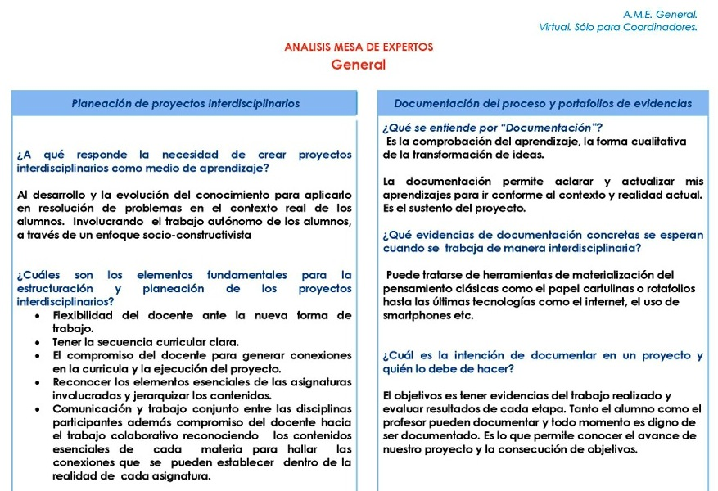

Slide 48
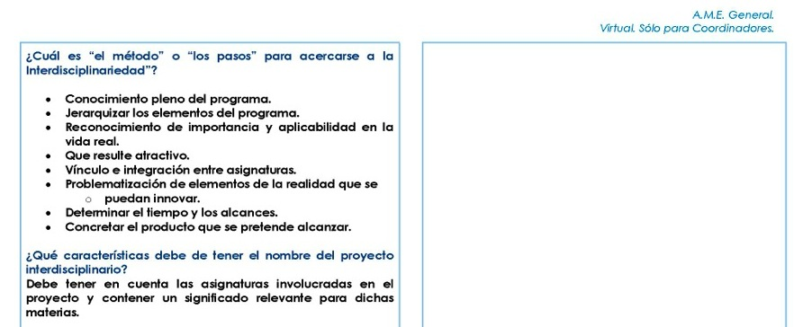

Slide 49
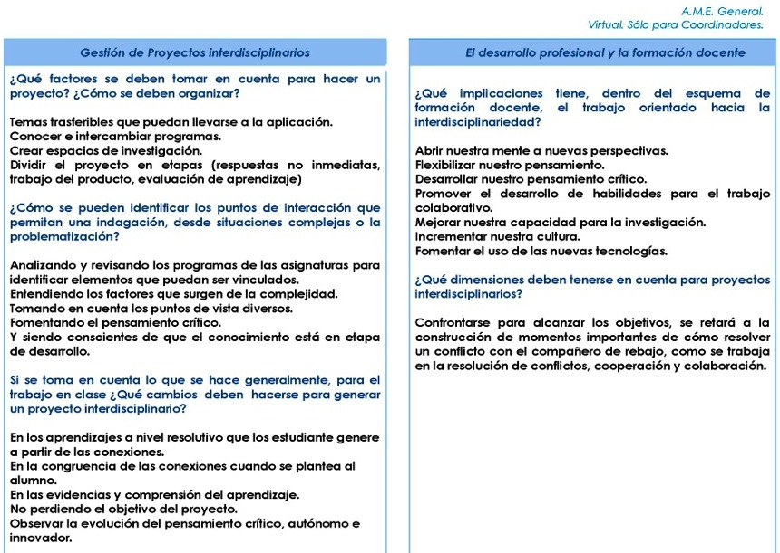

Slide 50
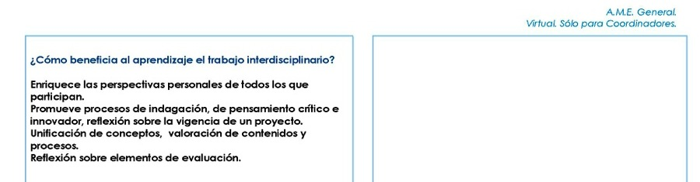

Slide 51
PRODUCTO 7
Apartado 5i
*E.I.P.Resumen*

Slide 63
PRODUCTO 8
Apartado 5b
*Elaboración Proyecto*

Slide 64
INTRODUCCION
A raíz de los resultados económicos tan alarmantes de la aplicación del modelo neoliberal y su repercusión en la mayoría de las familias mexicanas, se ve la necesidad, que los alumnos de preparatoria, conozcan, entiendan y actúen para lograr un mejor bienestar individual y colectivo.
Es por ello que el proyecto gira en torno a tres ejes:
Determinar la valoración y comprensión de las repercusiones económicas y sociales derivadas por la implementación del modelo Neoliberal.
Analizar como es la repartición de los recursos en diferentes regiones económicas del país.
Los estudiantes darán a conocer alternativas de crecimiento y bienestar con base en la planeación de posibles empleos rentables y sustentables.
Todo ello va encaminado a que el estudiante se sensibilice, asuma una postura crítica ante la creciente desigualdad social y actúe en consecuencia.

Slide 65
OBJETIVO GENERAL
En el caso de Historia Universal se trabajará para que los alumnos comprendan los diversos procesos productivos derivados de la industrialización a fin de que sean capaces de explicar el porque de la aplicación del modelo Neoliberal actual y actúen en consecuencia en soluciones alternativas de crecimiento y bienestar social.
En la asignatura de Geografía, se trabajará para que los alumnos relacionen la triada “territorio-recursos-población” para que puedan explicar su repercusión en los aspectos social y económico del panorama actual.

Slide 66
PREGUNTA GENERADORA
¿Existe realmente el empleo ideal para los jóvenes mexicanos?
¿Conoces las actuales condiciones salariales y laborales que se ofertan a los jóvenes?
¿Por qué es necesario plantear soluciones alternas para un mejor crecimiento y bienestar?
¿Por qué siendo México un país con muchos recursos naturales impera la desigualdad social y económica?

Slide 67
DESPERTAR INTERES (DETONANTE)
Se involucra al alumno con lecturas referente a la vida cotidiana en diversos periodos de la historia. Se afianza el conocimiento con el temario oficial.
Se llevarán a cabo actividades in-situ para que el alumno conozca los diversos modos de producción. Siempre y cuando lo autorice la institución.
Se fomenta el trabajo en equipo colaborativo para la elaboración de productos a exponer de manera visual y oral.

Slide 68
CONTENIDO
ALTERNATIVAS PARA UN MEJOR CRECIMIENTO Y BIENESTAR

Slide 69
PRODUCTO 9
Apartado 5i
*EvidenciaFotográfica*

Slide 70
Segunda reunión

Slide 71
PRODUCTO 10
Apartado 5i
*Tipos de Evaluación*

Slide 72
Evaluación Diagnóstica
Integrantes:
Lic. Mateo Reyes M.
Lic. Villar Pérez.
C.S.
Permite al alumno tomar conciencia de su lugar en que se encuentra ante un nuevo ciclo, materia, tema.
¿Qué es? La que se realiza previamente al desarrollo de un proceso educativo.
¿Qué características tiene? Evaluación conocimientos previos en beneficio del logro de aprendizajes significativos.
¿Para que diferentes fines se utiliza?
¿En que momentos se emplea?
INICIO DEL CURSO
A LO LARGO DEL CURSO
¿Quién la puede llevar a cabo?
Autoridades y docentes
Cuando se realiza la evaluación inicial se mide el desarrollo cognitivo y disposición del alumno por aprender.
Cuando se realiza la evaluación puntual se replantean estrategias de enseñanza aprendizaje.
Instrumentos de evaluación
Sencillos
De fácil medición y contenido concreto
Ejemplos listas de cotejo, cuestionarios.
Referencias:
Díaz F. Y Barriga. Tipos de evaluación.
Agencia de Estados Unidos para el Desarrollo Internacional (s.a). Herramientas de evaluación en el aula.

Slide 73
EVALUACION formativa
Integrantes:
Lic. Mateo Reyes M.
Lic. Villar Pérez.
C.S.
Promueve que se ob- tenga un juicio global del grado de avance en el logro de los aprendizajes esperados de cada alumno, al concluir una secuen- cia didáctica o una situación didáctica.
¿Qué es? la asignación de un valor numérico a conocimientos, habilidades, valores o actitudes, logrados por los alum- nos durante un periodo de corte, particu- larmente en primaria y secundaria
¿Qué características tiene? valorar el avance en los aprendizajes y mejorar la enseñanza y el aprendizaje9*
¿Para que diferentes fines se utiliza?
¿En que momentos se emplea?
Al final de las actividades y se aplican para:
Reflexionar en torno a los resultados..
¿Quién la puede llevar a cabo?
Docentes y alumnos
Para poder evaluar y estimar el aprendizaje que tiene los alumnos en relación con lo enseñado en el aula.
Para tener un parámetro de medición de los conocimientos
Instrumentos de evaluación
Autoevaluación, coevaluación, heteroevaluación.
Referencias:
García, N y Nicolas, R. (2012). El enfoque formativo de la evaluación.
Agencia de Estados Unidos para el Desarrollo Internacional (s.a). Herramientas de evaluación en el aula.

Slide 74
EVALUACION SUMATIVA
Integrantes:
Lic. Mateo Reyes M.
Lic. Villar Pérez.
C.S.
Permite al alumno llegar a conclusiones sobre el grado de éxito y eficacia de su experiencia educativa.
¿Qué es? La que se realiza al término de un proceso instruccional o ciclo educativo.
¿Qué características tiene? La vinculación de los aprendizajes con el proceso de enseñanza-aprendizaje.
¿Para que diferentes fines se utiliza?
¿En que momentos se emplea?
Al final de cada actividad que lo requiera.
A lo largo del parcial.
¿Quién la puede llevar a cabo?
Docentes y alumnos
Para verificar el grado en que las intenciones educativas han sido alcanzadas.
Para medir las competencias logradas por los alumnos durante el ciclo escolar.
Instrumentos de evaluación
Activos con alta dosis de participación del alumno.
Ejemplos: Evaluación de desempeño, portafolios, ensayos, monografías.
Referencias:
Díaz F. Y Barriga. Tipos de evaluación.
Agencia de Estados Unidos para el Desarrollo Internacional (s.a). Herramientas de evaluación en el aula.

Slide 75
PRODUCTO 11
Apartado 5i
*Planeación General y por Sesión*

Slide 86
PRODUCTO 12
Apartado 5b
*Planeación Seleccionada*

Slide 89
PRODUCTO 13
Apartado 5i
*Lista pasos infografía*

Slide 90
Lista de pasos para elaborar una infografía
Elección de un tema de interés.
Investigar y recolectar información.
Sintetizar la información.
Jerarquizar la información.
Establecer conexiones para facilitar el proceso de información.
Planificar un buen diagrama discursivo.
Calidad visual.
Seleccionar tipografía.
Crear plantilla o utilizar un pre diseño.
Mención de fuentes (si es el caso).

Slide 91
PRODUCTO 14
Apartado 5i
*Infografía*

Slide 92
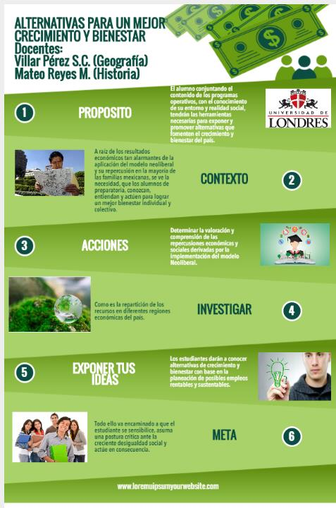

Slide 93
PRODUCTO 15
Apartado 5i
*Reflexiones personales*

Slide 94
Sócrates Carlos Villar Pérez
¿Cuáles fueron las tres principales dificultades propias, para la construcción del proyecto interdisciplinario? Las tres dificultades fueron : 1) el elegir el problema en conjunto y tratar de empatar con el otro profesor de la asignatura en cuestión (historia) y así poder llegar a acuerdos con base a la planeación, temas y tiempos en los que se impartirá la catedra; 2) el poder ser contundente en un tema de interés de la época contemporánea porque, es una problemática social muy fuerte que no muchos estudiantes están conscientes de ello; y 3) la parte de la interdisciplinariedad, es poder hacer un proyecto holístico sin perder el objetivo social en el rubro histórico-geográfico y poder ubicar en el espacio y tiempo la problemática tan seria como la que abarca el proyecto.
¿De qué forma las resolviste? Se resolvió yendo a los temas del nuevo plan y proponer diferentes áreas de oportunidad dentro de ese mismo tema, se pudo llegar a un acuerdo con el otro profesor de la materia en cuestión y así poder ver las problemáticas en común y tomarlos como un objetivo a estudiar en el área histórico-geográfica, y como dicen muchos: “La historia es hermana de la geografía, sin ella no hay qué contar”.
¿Qué resultados obtuviste y cómo se evidencian éstos? Los resultados para el comienzo de este proyecto fueron favorables porque se llegó a una conclusión y un punto de partida interesante, y así poder trabajar en conjunto con la profesora de la materia de historia. Por otro lado, las evidencias que se pueden dar a luz, son principalmente los cuadros de cotejo de los temas en similitud, y así poder llegar a una relación clara de la problemática social en la cual vivimos actualmente.
¿Qué aspectos crees que puedes seguir trabajando en tí para obtener mejores resultados? Seguir haciendo análisis exhaustivos y proponer planteamientos del problema, aterrizarlos y así poder hacer soluciones que realmente lleven a un resultado contundente.
¿Qué de lo aprendido en el proceso repercute de forma positiva en tus sesiones cotidianas de trabajo? En la organización y en la claridad con la que se debe de llevar un tema tan complejo como lo es el que se eligió en la materia de historia y geografía.
¿De qué manera? Con base en cronogramas, cuadros comparativos, plenarias conjuntas con los responsables de materia y mucho tiempo de desarrollo y elaboración de acuerdos mutuos.

Slide 95
Mateo Reyes Matilde
¿Cuáles fueron las tres principales dificultades propias, para la construcción del proyecto interdisciplinario? Las tres dificultades fueron : 1) El seguir cabalmente las instrucciones publicadas, confunden al lector, fueron sumamente reiterativas, 2) Adecuar el tema a los objetivos que se pretenden alcanzar, 3) Generar las preguntas detonantes y eje del proyecto.
¿De qué forma las resolviste? La primera realizando una síntesis, la segunda comparando los planes de estudio de las materias involucradas (historia y geografía), la tercera con el diálogo constante con mi compañero de proyecto a fin de generar un tema de interés y actualidad que involucre la participación activa de nuestros estudiantes.
¿Qué resultados obtuviste y cómo se evidencian éstos? Los resultados fueron favorables, ya que se tiene empatía profesional con mi compañero que con sus aportaciones ayudaron a concretar de manera realista lo que se pretende. Se harán muestras gráficas y ponencias fruto de la investigación de los alumnos.
¿Qué aspectos crees que puedes seguir trabajando en tí para obtener mejores resultados? La constante actualización de los temas a abordar y sobre todo tener más apertura en relación con la toma de decisiones que tomen los alumnos.
¿Qué de lo aprendido en el proceso repercute de forma positiva en tus sesiones cotidianas de trabajo? En ser clara, concreta y precisa en relación al proceso a seguir. ¿De qué manera? Con base en cronogramas y el constante diálogo para llegar a acuerdos con mi compañero de trabajo.

Slide 96
Bitácora de incidencias
Al momento de entrega del presente producto, hago de su conocimiento, lo siguiente:
En cuanto a los avances: se cumplió en tiempo y forma con los productos solicitados.
En cuanto a los contratiempos: La salida de un integrante, la cual no genero alteración alguna en el proceso creativo y de redacción del proyecto.
En cuanto a las soluciones: Todo quedó como DGIRE establece.

